Slide 1
育児・介護休業法の改正について
～男性の育児休業取得促進等～
愛媛労働局雇用環境・均等室

Slide 2
１．改正の背景
２．育児・介護休業法及び雇用保険法の改正ポイント
３．改正の各内容
3－１．雇用環境整備、個別の周知と意向確認
3－２．有期雇用労働者の育児・介護休業取得要件の緩和
3－３．「産後パパ育休」(出生時育児休業)、分割取得
3－４．育児休業取得率の公表
４．改正後のイメージ、施行に向けて準備いただくこと
５．中小企業等への支援
1

Slide 3
１．改正の背景
育児休業取得率の推移
○愛媛県における女性の育児休業取得率は、平成27年度以降全国を上回っていたが、令和元年に再び全国平均を下回った。男性の育児休業取得率は伸び悩んでおり、全国平均に比べ大幅に低い。
全 国： 「雇用均等基本調査」（厚生労働省）
調査基準日：各年10月1日、常用労働者5人以上
＊全国の平成23年度のデータは、岩手県、宮城県及び福島県を除いた全国の結果
愛媛県： 「仕事と家庭の両立支援に関する雇用環境調査」（愛媛県経済労働部産業雇用局労政雇用課）
調査基準日：各年10月1日、常用労働者5人以上

Slide 4
男女の育児休業の取得期間の状況
○育児休業の取得期間は、女性は９割近くが６か月以上となっている一方、男性は、５日未満が36.3％、８割が１か月未満となっている。（ただし、平成27年度から平成30年度で、５日以上の割合は増加。）
【女性】
 | ５日 未満 | ５日 ～ | ２週間 ～ | １月 ～ | ３月 ～ | ６月 ～ | ８月 ～ | 10月 ～ | 12月 ～ | 18月 ～ | 24月 ～ | 36月 ～
平成27年度 | 0.8 | 0.3 | 0.6 | 2.2 | 7.8 | 10.2 | 12.7 | 31.1 | 27.6 | 4.0 | 2.0 | 0.6
平成30年度 | 0.5 | 0.3 | 0.1 | 2.8 | 7.0 | 8.8 | 10.9 | 31.3 | 29.8 | 4.8 | 3.3 | 0.5
↑
中央値は10ヶ月以上12ヶ月未満
（産休期間があるため、出生後からは12ヶ月以上14ヶ月未満）
【男性】
 | ５日 未満 | ５日 ～ | ２週間 ～ | １月 ～ | ３月 ～ | ６月 ～ | ８月 ～ | 10月 ～ | 12月 ～ | 18月 ～ | 24月 ～ | 36月 ～
平成27年度 | 56.9 | 17.8 | 8.4 | 12.1 | 1.6 | 0.2 | 0.7 | 0.1 | 2.0 | 0.0 | - | -
平成30年度 | 36.3 | 35.1 | 9.6 | 11.9 | 3.0 | 0.9 | 0.4 | 0.9 | 1.7 | - | 0.1 | -
↑
中央値は５日以上２週間未満
前後の分布から推察すると、１週間ほどか
※ 調査対象：各事業所で調査前年度1年間に育児休業を終了し、復職した者
資料出所：厚生労働省「雇用均等基本調査」

Slide 5
育児休業の取得状況と取得希望（男性・正社員）
○ 「男性・正社員」について、出産・育児のためになんらかの休暇・休業の取得を希望していた者のうち、育児休業制度の利用を希望して利用した割合は19.9％となっている。一方、育児休業制度の利用を希望していたが、利用しなかった割合は37.5％となっている。
男性・正社員が利用した育児休業制度の利用状況および利用希望
①
②
会社に制度があった
・・・・・・①
・・・・・・②
会社に制度がなかった
育児休業制度の利用を希望し、利用した割合 19.9％
育児休業制度の利用を希望し、利用しなかった割合 ①＋②＝37.5％
※就業形態は末子妊娠判明時のもの。
※末子の出産・育児を目的として休暇・休業を取得したかについて、「休暇・休業を取得した」「休暇・休業の取得を申請したことがあるが、休暇・休業を取得できなかった」「休暇・休業の取得を希望していたが、休暇・休業を申請しなかった」と回答した者（49.3％）を母数とする。
出典：三菱ＵＦＪリサーチ＆コンサルティング「仕事と育児等の両立に関する実態把握のための調査研究事業報告書」（平成30年度）

Slide 6
育児休業制度を利用しなかった理由
○ 「男性・正社員」について、育児休業制度を利用しなかった理由をみると、「収入を減らしたくなかったから」、
「職場が育児休業制度を取得しづらい雰囲気だったから、または会社や上司、職場の育児休業取得への理解
がなかったから」、「自分にしかできない仕事や担当している仕事があったから」が多くなっている。
※就労形態は末子妊娠判明時のもの。
※末子の育児のための休暇・休業制度のうち育児休業において、「制度を利用した」と選択しなかった回答者を集計対象とする。
※複数回答
出典：厚生労働省委託事業 「令和２年度 仕事と育児等の両立に関する実態把握のための調査研究事業報告書」（株式会社日本能率協会総合研究所）

Slide 7
育児・介護休業法の概要（育児関係）
令和３年１月１日時点
育児休業 ※賃金の支払義務なし。※育児休業給付金（賃金の67％又は50％ ）あり 。
子が１歳（保育所に入所できないなど、一定の場合は、最長２歳）に達するまでの育児休業の権利を保障
父母ともに育児休業を取得する場合は、子が１歳２か月に達するまでの間の１年間【パパ・ママ育休プラス】
父親が出産後８週間以内に育児休業を取得した場合、再度の育児休業の取得が可能
※ 有期雇用労働者は、下記の要件を満たせば取得可能
同一の事業主に引き続き１年以上雇用
子が１歳６か月（２歳まで休業の場合は２歳）に達するまでに、労働契約（更新される場合には、更新後の契約）の期間が満了することが明らかでないこと
子の看護休暇 ※賃金の支払義務なし。
小学校就学前の子を養育する場合に年５日（２人以上であれば年１０日）を限度として取得できる（１日又は時間単位）
所定外労働・時間外労働・深夜業の制限
３歳に達するまでの子を養育する労働者が請求した場合、所定外労働を制限
小学校就学前までの子を養育する労働者が請求した場合、月24時間、年150時間を超える時間外労働を制限
小学校就学前までの子を養育する労働者が請求した場合、深夜業（午後１０時から午前５時まで）を制限
短時間勤務の措置等
３歳に達するまでの子を養育する労働者について、短時間勤務の措置（１日原則６時間）を義務づけ
不利益取扱いの禁止等
事業主が、育児休業等を取得したこと等を理由として解雇その他の不利益取扱いをすることを禁止
事業主に、上司・同僚等からの育児休業等に関するハラスメントの防止措置を講じることを義務付け
実効性の確保
苦情処理・紛争解決援助、調停
勧告に従わない事業所名の公表
※育児・介護休業法の規定は最低基準であり、事業主が法を上回る措置をとることは可能

Slide 8
改正育児・介護休業法について
労働政策審議会建議（令和３年１月18日）「男性の育児休業取得促進策等について」より抜粋
※ 太字強調は本資料において追加
○ 少子高齢化に伴う人口減少下において、出産・育児による労働者の離職を防ぎ、希望に応じて男女ともに仕事と育児を両立できる社会の実現が重要であるが、実際の育児休業取得率は、男女で大きな差が存在する。男性の育児休業取得率は、令和元年度で 7.48％と、近年上昇しているものの未だ低い水準にとどまる。取得期間も男性の場合は約８割が１か月未満となっている。
一方で、育児のための休暇・休業の取得を希望していた男性労働者のうち、 育児休業制度の利用を希望していたができなかった者の割合は約４割であり、労働者の休業取得の希望が十分かなっていない現状がある。
○ 男性が育児休業を取得しない理由としては、業務の都合や職場の雰囲気と いったものが挙げられていることから、
①業務ともある程度調整しやすい柔軟で利用しやすい制度
②育児休業を申出しやすい職場環境等の整備
といった取組が必要である。
○ また、実際に育児休業を取得した男性の多くは子の出生直後の時期に取得 しており、出産後の妻が心身の回復が必要な時期に側にいたい、育児に最初から関わりたいといったことからこの時期の取得ニーズが高いことが考えられる。
○ そこで、具体的には、その後の育児の入り口となる子の出生直後の時期の休業の取得を、現行の育児休業よりも柔軟で取得しやすい枠組みを設けることで促進することが考えられる。

Slide 9
（前ページの続き）
○ また、育児休業等に関し個別の働きかけ等の取組がある場合はそうでない場合に比べて取得した割合が高くなる一方で、男性では６割以上が企業からの働きかけがなかったと回答している調査結果もあり、育児休業を取得しやすい環境を整備するためには、事業主による労働者への個別の働きかけや職場環境の整備を進めることが有効である。
○ 子の出生直後の短期間の休業のみでなく、その後の夫婦交替等でのまとまった期間の休業の取得も念頭に置けば、育児休業を分割して取得できるようにすることも必要である。
○ これらに加えて、企業自ら積極的な取組を進めていくという社会的な機運を醸成するため、育児休業の取得率の公表を促すことで、男性の育児休業の取得を進めることも有効である。
○ また、有期雇用労働者の育児・介護休業取得要件について、無期雇用労働者と異なる要件が設定されているが、雇用形態にかかわらず育児・介護休業を取得しやすくしていくことも喫緊の課題である。
○ こうした取組によって男性の育児休業取得を促進することは、取得を望む男性の仕事と家庭の両立の希望をかなえるとともに、男女問わずワーク・ライフ・バランスのとれた働き方ができる職場環境の実現につなげていくことで、第一子出産後に約５割の女性が出産・育児により退職している現状において、女性の雇用継続にも資すると考えられる。

Slide 10
（前ページの続き）
○ また、夫の家事・育児時間が長いほど妻の継続就業割合や第二子以降の出生割合が高くなっているという調査結果も存在する。男性が子の出生直後に休業を取得して主体的に育児・家事に関わり、その後の育児・家事分担につなげることは、女性の雇用継続や夫婦が希望する数の子を持つことに資すると考えられる。
○ こうした状況を受けて、令和２年５月に閣議決定された『少子化社会対策大綱』では、「労働者に対する育児休業制度等の個別の周知・広報や、育児のために休みやすい環境の整備、配偶者の出産直後の時期の休業を促進する枠組みの検討など、男性の育児休業取得や育児参画を促進するための取組を総合的に推進する」、「有期雇用労働者が育児休業を取得しやすくする方策を検討する」といった内容が盛り込まれている。
○ 当分科会では、これらの問題意識の下、昨年９月以降、男性の育児休業取得促進策等について議論を行ったところであり、その結果は以下のとおりであるので報告する。この報告を受けて、厚生労働省において、法的整備も含め所要の措置を講ずることが適当であると考える。

Slide 11
2 ．育児・介護休業法及び雇用保険法の改正ポイント
以下が改正内容の主なポイントになります。
改正内容のポイント | 施行日
①雇用環境整備、個別の周知・意向確認の措置の義務化 ・育児休業を取得しやすい雇用環境の整備（研修、相談窓口設置等） ・妊娠・出産（本人または配偶者）の申し出をした労働者に対する個別の制度周知・休業の取得 の意向確認の措置 | 令和４年 ４月１日
②有期雇用労働者の育児・介護休業取得要件の緩和 ・「事業主に引き続き雇用された期間が１年以上である者」という要件を廃止 ただし、労使協定を締結した場合は、無期雇用労働者と同様に、勤続1年未満の労働者を対象除外可能
③産後パパ育休（出生時育児休業）の創設 ・子の出生後８週間以内に４週間まで取得可能 ・休業の申出期限については、原則休業の２週間前まで ・分割して２回取得可能 ・労使協定を締結している場合に限り、労働者が合意した範囲で休業中に就業することが可能 | 令和４年 10月１日
④育児休業の分割取得 ・（③とは別に）分割して２回まで取得可能 ・１歳以降に延長する場合について、育休開始日を柔軟化
⑤ 育児休業取得状況の公表の義務化 ・常用労働者数1,000人超の企業に対し、育児休業等の取得状況の公表の義務付け | 令和５年４月１日
⑥ 育児休業給付制度の改正 ・上記③、④の改正を踏まえ、育児休業給付についても所要の規定を整備・・・ア ・受給要件となる被保険者期間の計算の起算点に関する特例を設ける・・・イ | ア：令和4年10月1日 イ：令和3年9月1日

Slide 12
３－１．雇用環境整備、個別の周知と意向確認
改正後の制度の概要
１．妊娠・出産（本人または配偶者）の申し出をした労働者に対する個別の周知・意向確認の措置
本人または配偶者の妊娠・出産等を申し出た労働者に対して、事業主は育児休業制度等に関する以下の事項の周知と休業の取得意向の確認を、個別に行わなければなりません。（→p12参照）
周知事項 | ① 育児休業・産後パパ育休に関する制度 ② 育児休業・産後パパ育休の申し出先 ③ 育児休業給付に関すること ④ 労働者が育児休業・産後パパ育休期間について負担すべき社会保険料の取り扱い
個別周知・ 意向確認の方法 | ①面談 ②書面交付 ③FAX ④電子メール等 のいずれか
オンライン面談もOK
注：③④は労働者が希望した場合のみ
２．育児休業を取得しやすい雇用環境の整備
育児休業と産後パパ育休の申し出が円滑に行われるようにするため、事業主は以下のいずれかの措置を講じなければなりません。（→p13参照）
① 育児休業・産後パパ育休に関する研修の実施
② 育児休業・産後パパ育休に関する相談体制の整備等（相談窓口設置）
③ 自社の労働者の育児休業・産後パパ育休取得事例の収集・提供
④ 自社の労働者へ育児休業・産後パパ育休制度と育児休業取得促進に関する方針の周知
※雇用環境整備、個別周知・意向確認とも、産後パパ育休については、令和４年10月１日から対象。
11

Slide 13
実務上のポイント①
● 妊娠・出産（本人または配偶者）の申し出をした労働者に対する個別の周知・意向確認の措置
措置実施の際の留意事項（指針※より(以下同じ)）
① 育児休業に関する制度等を知らせる措置及び育児休業申出に係る労働者の意向を確認するための措置は、労働者による育児休業申出が円滑に行われるようにすることを目的とするものであることから、取得を控えさせるような形での周知及び意向確認の措置の実施は、法第21条第１項の措置の実施とは認められないものであること。
② 育児休業申出に係る労働者の意向を確認するための措置については、事業主から労働者に対して、意向確認のための働きかけを行えばよいものであること。
※指針：子の養育又は家族の介護を行い、又は行うこととなる労働者の職業生活と家庭生活との両立が図られるようにするために事業主が講ずべき措置等に関する指針（平成21年厚生労働省告示第509号）
・・・・・その他のポイント・・・・・
○ 上記指針事項②は、意向確認の措置は、面談／書面の交付／FAX／電子メール等のいずれかの措置を行えばよいことを示したものです。
○ 個別周知や意向確認の措置の実施にご活用いただける素材を、厚生労働省のウェブサイトに掲載しています（詳細次ページ）。
○ 措置は、労働者が希望の日から円滑に育児休業を取得することができるように配慮し、適切な時期に実施することが必要です。具体的には、
・ 妊娠・出産の申出が出産予定日の１か月半以上前に行われた場合：出産予定日の１か月前までに、
・ それ以降に申出があった場合でも、出産予定日の１か月前までに申出が行われた場合：２週間以内、出産予定日の１か月前から２週間前の間に申出が行われた場合：１週間以内など、できる限り早い時期に措置を行うことが必要であり、
・ 出産予定日の２週間前以降に申出があった場合や、子の出生後に申出があった場合は、できる限り速やかに措置を行うことが必要。
○ 「妊娠・出産」の申出については、「妊娠・出産」に準ずる以下の事実を事業主に申し出ることも、ここでの「申出」に当たります。
・ 労働者が特別養子縁組に向けた監護期間にある子を養育していること、養育する意思を明示したこと
・ 労働者が養子縁組里親として委託されている子を養育していること、受託する意思を明示したこと 等

Slide 14
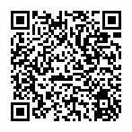
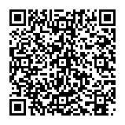
実務上のポイント②
● 育児休業を取得しやすい雇用環境の整備
措置実施の際の留意事項（指針）
① 雇用環境の整備の措置を講ずるに当たっては、短期はもとより１か月以上の長期の休業の取得を希望する労働者が希望するとおりの期間の休業を申出し取得できるように配慮すること。
② 雇用環境の整備の措置を講ずるに当たっては、可能な限り、複数の措置を行うことが望ましいものであること。
・・・・・その他のポイント・・・・・
○ 雇用環境の環境整備措置は、p11にあるとおり、①研修、②相談窓口設置、③自社の育休取得の事例提供、④制度と育休取得促進に関する方針の周知 のいずれかを実施することが必要ですが、その際に活用できる素材を、厚生労働省のウェブサイトに掲載しています。
① 「研修」は、全労働者を対象とすることが望ましいですが、少なくとも管理職については、研修を受けたことがある状態にすることが必要です。
② 「相談体制の整備」は、相談体制の窓口の設置や相談対応者を置き、これを周知することを意味します。窓口を形式的に設けるだけでなく、実質的な対応が可能な窓口が設けられていることが必要であり、また、労働者に対する窓口の周知等により、労働者が利用しやすい体制を整備しておくことが必要です。
③ 「自社の育休取得の事例提供」は、自社の育児休業の取得事例を収集し、当該事例の掲載された書類の配付やイントラネットへの掲載等を行い、労働者の閲覧に供することを意味します。提供する取得事例を特定の性別や職種、雇用形態等に偏らせず、可能な限り様々な労働者の事例を収集・提供することにより、特定の者の育児休業の申出を控えさせることに繋がらないように配慮することが必要です。
④ 「制度と育休取得促進に関する方針の周知」は、育児休業に関する制度及び育児休業の取得の促進に関する事業主の方針を記載したものを、事業所内やイントラネットへ掲示することを意味します。
■雇用環境整備、個別周知・意向確認に活用できる素材
厚生労働省では以下の資料をご用意しています。社内用にアレンジする等してご活用いただけます。
① 社内研修用資料、動画 https://ikumen-project.mhlw.go.jp/company/training/
② 個別周知・意向確認、事例紹介、制度・方針周知ポスター例
https://www.mhlw.go.jp/stf/seisakunitsuite/bunya/000103533.html
①
②

Slide 15
３－２．有期雇用労働者の育児・介護休業取得要件の緩和
改正前後の制度の概要
現 行
●育児休業の場合
(1) 引き続き雇用された期間が１年以上
(2) １歳６か月までの間に契約が満了することが明らかでない
●介護休業の場合
(1) 引き続き雇用された期間が１年以上
(2) 介護休業開始予定日から93日経過日から６か月を経過する日までに契約が満了することが明らかでない
令和４年４月１日～
育児休業・介護休業いずれも、
(1)の要件を撤廃し、(2)のみに
※無期雇用労働者と同様の取り扱い
（引き続き雇用された期間が１年未満の労働者は労使協定の締結により除外可）
※※育児休業給付、介護休業給付についても同様に緩和
実務上のポイント
○ 育児休業の取得要件の、「１歳６か月までの間に契約が満了することが明らかでない」については、改正前から変更ありませんが、判断のポイントは以下のとおりです。
・ 育児休業の申出があった時点で労働契約の更新がないことが確実であるか否かによって判断されます。
・ 事業主が「更新しない」旨の明示をしていない場合については、原則として、「労働契約の更新がないことが確実」とは判断されません。

Slide 16
３－３．「産後パパ育休」（出生時育児休業）、分割取得
改正前後の制度の概要
 | 産後パパ育休（R4.10.1～） 育休とは別に取得可能 | 育休制度 （R4.10.1～） | 育休制度 （現行）
対象期間 取得可能日数 | 子の出生後８週間以内に ４週間まで取得可能(←p17) | 原則子が１歳 （最長２歳）まで | 原則子が１歳 （最長２歳）まで
申出期限 | 原則休業の２週間前まで (←p16) | 原則１か月前まで | 原則１か月前まで
分割取得 | 分割して２回取得可能 (初めにまとめて申し出ることが必要) (←p17) | 分割して２回取得可能 （取得の際にそれぞれ申出） | 原則分割不可
休業中の就業 | 労使協定を締結している場合に限り、労働者が合意した範囲で休業中に就業することが可能 (←p18,19) | 原則就業不可 | 原則就業不可
１歳以降の 延長 |  | 育休開始日を柔軟化^{※１} | 育休開始日は１歳、１歳半の時点に限定
１歳以降の 再取得 |  | 特別な事情がある場合に限り再取得可能^{※２} | 再取得不可
雇用環境の整備などについて、法を上回る取組を労使協定で定めている場合は、
１か月前までとできる
※１ １歳（１歳６か月）以降の育児休業について、期間の途中で配偶者と交代して育児休業を開始できるようにする観点から、育休開始日について、１歳（１歳６か月）時点に加え、配偶者が１歳（１歳６か月）以降の育児休業を取得している場合には、その配偶者の休業の終了予定日の翌日以前の日を育児休業開始予定日とできるようになります。
※２ １歳以降の育児休業が、他の子についての産前・産後休業、産後パパ育休、介護休業または新たな育児休業の開始により育児休業が終了した場合で、産休等の対象だった子等が死亡等したときは、再度育児休業を取得できます。

Slide 17
雇用環境の整備などについて、法を上回る取組を労使協定で定めている場合は、
１か月前までとできる
（前ページの続き）
● 申出期限を１か月前までとする労使協定
労使協定で定めることにより、原則２週間前までとする出生時育児休業の申出期限を現行の育児休業と同様に１か月前までとしてよいこととする、職場環境の整備等の措置は、次の①～③。
① 次に掲げる措置のうち、２以上の措置を講ずること。
・ 雇用する労働者に対する育児休業に係る研修の実施
・ 育児休業に関する相談体制の整備
・ 雇用する労働者の育児休業の取得に関する事例の収集及び当該事例の提供
・ 雇用する労働者に対する育児休業に関する制度及び育児休業の取得の促進に関する方針の周知
・ 育児休業申出をした労働者の育児休業の取得が円滑に行われるようにするための業務の配分又は人員の配置に係る必要な措置
② 育児休業の取得に関する定量的な目標を設定し、育児休業の取得の促進に関する方針を周知すること。
③ 育児休業申出に係る当該労働者の意向を確認するための措置を講じた上で、その意向を把握するための取組を行うこと。
・ 「定量的な目標」は「数値目標」を意味します。
・ 法に基づく育児休業の取得率のほか、企業における独自の育児目的の休暇制度を含めた取得率等を設定すること等も可能ですが、少なくとも男性の取得状況に関する目標を設定することが必要です。
・ 妊娠・出産の申出があった場合に意向確認の措置を行うことは、この労使協定の締結にかかわらず、法律上の義務になります（p11参照）。
・ ここの「意向を把握するための取組」は、法律上の義務を上回る取組とすることが必要であり、最初の意向確認のための措置の後に、返事がないような場合は、リマインドを少なくとも1 回は行うことが必要です（そこで、労働者から「まだ決められない」などの場合は、未定という形で把握）。
ここの「育児休業」には、産後パパ育休も含まれます。

Slide 18
実務上のポイント①
●産後パパ育休（出生時育児休業）
措置実施の際の留意事項（指針）
○ 出生時育児休業含む育児休業については、労働者がこれを円滑に取得できるようにするため、事業主においては、休業の申出期限にかかわらず労働者による申出が円滑に行われるようにするための雇用環境の整備を行い、労働者の側においても、業務の円滑な引き継ぎ等のためには、労働者の意向に応じて早めに申し出ることが効果的であるという意識を持つことが重要であることに留意すること。
・・・・・その他のポイント・・・・・
○ 産後パパ育休（出生時育児休業）については、従来の育児休業と同様、労働者が容易に取得できるように、事業所にあらかじめ制度を導入し、就業規則の整備等必要な措置を講ずることが必要です。
○ 産後パパ育休の取得可能日数の「４週間」については、各企業における既存の育児目的のための休暇（法定の休暇を除く。）が、産後パパ育休の取得日数以外の要件を満たすものであれば、当該休暇の日数も含めて４週間が確保されればよいと解されます。
○ 有期雇用労働者については、子の出生の日から起算して８週間を経過する日の翌日から６月を経過する日までに契約が満了することが明らかでない場合に、対象となります。
○ 産後パパ育休申出を２回に分割して取得する場合は、１回目の申出時に、出生後８週間のうちいつ休業しいつ就業するかについて、初回の産後パパ育休の申出の際にまとめて申し出ることが必要です。（これは、法律上、まとめて申し出ない場合(１回目の出生時育児休業の申出をした後日に２回目の申出をする場合)には、事業主は２回目の申出を拒むことができるとされているものです。なお、事業主はこれを拒まないとすることも可能であり、その場合、その２回目の申出について法定の産後パパ育休を取得することとなります。）
○ 育児休業と同様に、産後パパ育休開始予定日の繰上げ・終了予定日の繰下げ変更、申出の撤回が可能です。
○ 労使協定を締結することで、次の労働者を対象外とすることが可能です。
雇用された期間が１年未満の労働者、申出の日から８週間以内に雇用関係が終了する労働者、週の所定労働日数が２日以下の労働者

Slide 19
実務上のポイント②
●産後パパ育休期間における休業中の就業
～～労使協定をあらかじめ締結している場合に限ります～～
《具体的な手続きの流れ》
(1) 労働者が休業中に就業することを希望する場合は、出生時育児休業の開始予定日の前日までに以下を申出。
① 就業可能日
② 就業可能日における就業可能な時間帯（所定労働時間内の時間帯に限る。）その他の労働条件
(2) 事業主は、(1)の申出がされたときは、次に掲げる事項を労働者に速やかに提示。
① 就業可能日のうち、就業させることを希望する日（就業させることを希望しない場合はその旨）
② ①の就業させることを希望する日に係る時間帯その他の労働条件
※ この事業主の提示に対して、休業開始予定日の前日までに労働者が同意を行った範囲内で就業させることができる。
※ 事業主は、上記の同意を得た場合は、同意を得た旨と、就業させることとした日時その他の労働条件を労働者に通知。
《休業中の就業日数等には上限があります》 (注) 育児休業給付や社会保険料免除との関係についてはp20,21をご参照ください
● 休業期間中の所定労働日・所定労働時間の半分
● 休業開始・終了予定日を就業日とする場合は当該日の所定労働時間数未満
《例えば…》所定労働時間が１日８時間、１週間の所定労働日が５日の労働者が、
休業２週間・休業期間中の所定労働日10日・休業期間中の所定労働時間80時間の場合
⇒ 就業日数上限５日、就業時間上限40時間、休業開始・終了予定日の就業は８時間未満
休業開始日 | ２日目 | ３日目 | ４日目 | ５日目 | ６日目 | ７日目 |  | 13日目 | 休業終了日
４時間 | 休 | 休 | ８時間 | ６時間 | 休 | 休 |  | 休 | ６時間
休 |  |  |  | 休 |  | ４時間 |  |  | 休

Slide 20
（前ページの続き）
措置実施の際の留意事項（指針）
① 育児休業は労働者の権利であって、その期間の労務提供義務を消滅させる制度であることから、育児休業中は就業しないことが原則であり、出生時育児休業期間中の就業については、事業主から労働者に対して就業可能日等の申出を一方的に求めることや、労働者の意に反するような取扱いがなされてはならないものであること。
② 出生時育児休業制度に関し、休業中の就業の仕組みについて知らせる際には、育児休業給付及び育児休業（出生時育児休業含む。）期間中の社会保険料免除について、休業中の就業日数によってはその要件を満たさなくなる可能性があることについてもあわせて説明するよう留意すること。
・・・・・その他のポイント・・・・・
○ 労働者が初めに申し出る「就業可能な時間帯その他の労働条件」の「その他」の例としては、就業の場所（テレワークの可否を含む）に関する事項などが考えられます。
○ 労働者による就業可能日等の提示 → 事業主による日時等の提示 → 労働者の同意 により就業日等が決まりますが、労働者が同意した就業日等について、
・ 出生時育児休業の開始予定日の前日までは、労働者は、事由を問わず、同意の全部又は一部の撤回が可能です。
・ 出生時育児休業の開始予定日以後は、以下の特別な事情がある場合に限り、労働者が撤回可能です。
① 配偶者の死亡
② 配偶者が負傷、疾病又は身体上若しくは精神上の障害その他これらに準ずる心身の状況により出生時育児休業申出に係る子を養育することが困難
③ 婚姻の解消等により配偶者が出生時育児休業申出に係る子と同居しなくなった
④ 出生時育児休業申出に係る子が負傷・疾病・障害その他これらに準ずる心身の状況により、２週間以上の期間にわたり世話を必要とする状態になった

Slide 21
育児休業、出生時育児休業（産後パパ育休）には、給付の支給や社会保険料免除があります①
●育児休業給付
育児休業（出生時育児休業を含む）を取得し、受給資格を満たしていれば、原則として休業開始時の賃金の67%（180日経過後は50%）の育児休業給付を受けることができます。
【受給資格とは】育児休業開始日前２年間に、被保険者期間(※)が通算して12か月以上ある場合
※ 原則として賃金の支払の基礎となった日数が月に11日以上ある場合に１か月と計算します。
・・・・・変更点・・・・・
１．育児休業の分割取得
■ １歳未満の子について、原則２回の育児休業まで、育児休業給付金を受けられるようになります。
■ ３回目以降の育児休業については、原則、給付金を受けられませんが、特別な事情がある場合は、この回数制限から除外されます。
■ また、育児休業の延長事由があり、かつ、夫婦交代で育児休業を取得する場合(延長交代)は、１歳～１歳６か月と１歳６か月～２歳の各期間において、夫婦それぞれ１回に限り、育児休業給付金が受けられます。
２．産後パパ育休（出生時育児休業）
詳細は【参考資料３】の
リーフレットをご覧ください。
■産後パパ育休を取得した場合にも、育児休業給付（出生時育児休業給付金）が受けられます。
！休業中の就業を行う際の留意点！
● 出生時育児休業給付金について
① 給付金の対象となるのは、出生時育児休業期間中の就業日数が一定の水準(※)以内である場合です。
※ 出生時育児休業を28日間（最大取得日数）取得する場合は、10日（10日を超える場合は80時間）。これより短い場合は、それに比例した日数または時間数。（例：14日間の出生時育児休業の場合は、５日（５日を超える場合は40時間））
② また、出生時育児休業期間中に就業して得た賃金額と出生時育児休業給付金の合計が、休業前賃金日額×休業日数の80％を超える場合は、当該超える額が出生時育児休業給付金から減額されます。

Slide 22
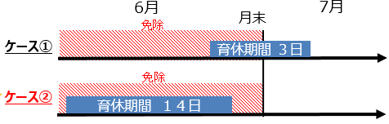
育児休業、出生時育児休業（産後パパ育休）には、給付の支給や社会保険料免除があります②
●育児休業期間中の社会保険料の免除
下記の一定の要件を満たしていれば、育児休業期間（出生時育児休業を含む）における各月の月給・賞与に係る社会保険料が被保険者本人負担分及び事業主負担分ともに免除されます。
① その月の末日が育児休業期間中である場合
② 令和４年10月以降は
・ ①に加えて、同一月内で育児休業を取得（開始・終了）し、その日数が14日以上の場合、新たに保険料免除の対象とし、
・ ただし、賞与に係る保険料については連続して１か月を超える育児休業を取得した場合に限り免除することとしました。
！休業中の就業を行う際の留意点！
● 育児休業期間中の社会保険料の免除について
令和４年10月以降に開始した育児休業間中の社会保険料免除については、「14日以上」の日数には、産後パパ育休の休業中の就業の仕組み（p18～19）により事前に事業主と労働者の間で調整した上で就業した日数は含まれません。

Slide 23
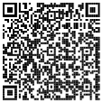
育児休業等を理由とする不利益取り扱いの禁止・ハラスメント防止
● 育児休業等の申し出・取得を理由に、事業主が解雇や退職強要、正社員からパートへの契約変更等の不利益な取り扱いを行うことは禁止されています。
● 今回の改正で、妊娠・出産の申し出をしたこと、産後パパ育休の申し出・取得、産後パパ育休期間中の就業を申し出・同意しなかったこと等を理由とする不利益な取り扱いも禁止されます。
● また、事業主には、上司や同僚からのハラスメントを防止する措置を講じることが義務付けられています。
！ハラスメントの典型例！
・ 育児休業の取得について上司に相談したら「男のくせに育児休業を取るなんてあり得ない」と言われ、取得を諦めざるを得なかった。
・ 産後パパ育休の取得を周囲に伝えたら、同僚から「迷惑だ。自分なら取得しない。あなたもそうすべき。」と言われ苦痛に感じた。
ハラスメント防止について詳しくはこちら →
《休業中の就業に関する不利益取扱い禁止》
事業主は労働者に対して、休業中の就業に関する次に掲げる事由を理由として、解雇その他不利益な取扱いをしてはなりません。
① 休業中に就業を希望する旨の申出をしなかったこと。
② 休業中に就業を希望する旨の申出が事業主の意に反する内容であったこと。
③ 休業中の就業の申出に係る就業可能日等の変更をしたこと又は当該申出の撤回をしたこと。
④ 休業中の就業に係る事業主からの提示に対して同意をしなかったこと。
⑤ 休業中の就業に係る事業主との同意の全部又は一部の撤回をしたこと。

Slide 24
３－４．育児休業の取得の状況の公表
改正後の制度の概要
● 常時雇用する労働者が1,000人を超える事業主は、育児休業等の取得の状況を年１回公表することが義務付けられます。
● 具体的には、以下の①または②のいずれかの割合を公表する必要があります。インターネットの利用その他適切な方法で、一般の方が閲覧できるように公表してください。
①育児休業等の取得割合
②育児休業等と育児目的休暇の取得割合
公表前事業年度（※１）においてその雇用する
男性労働者が育児休業等（※２)をしたものの数
公表前事業年度（※１）において、事業主が雇用する
男性労働者であって、配偶者が出産したものの数
公表前事業年度（※１）においてその雇用する男性労働者が育児休業等（※２)をしたものの数 及び 小学校就学の始期に達するまでの子を養育する男性労働者を雇用する事業主が講ずる育児を目的とした休暇制度(※３)を利用したものの数 の合計数
公表前事業年度（※１）において、事業主が雇用する
男性労働者であって、配偶者が出産したものの数
または
産後パパ育休（出生時育児休業）も含みます！
※１ 公表前事業年度： 公表を行う日の属する事業年度の直前の事業年度
※２ 育児休業等： 育児・介護休業法第２条第１号に規定する育児休業 及び 法第23条第２項（所定労働時間の短縮の代替措置として３歳未満の子を育てる労働者対象）又は第24条第１項（小学校就学前の子を育てる労働者に関する努力義務）の規定に基づく措置として育児休業に関する制度に準ずる措置が講じられた場合の当該措置によりする休業
※３ 育児を目的とした休暇： 目的の中に育児を目的とするものであることが明らかにされている休暇制度。育児休業等及び子の看護休暇は除く。
《例えば…》
失効年休の育児目的での使用、いわゆる「配偶者出産休暇」制度、「育児参加奨励休暇」制度、
子の入園式、卒園式等の行事や予防接種等の通院のための勤務時間中の外出を認める制度（法に基づく子の看護休暇を上回る範囲に限る）などが該当。

Slide 25
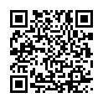
実務上のポイント
●育児休業の取得状況の公表
○ 「常時雇用する労働者」とは、雇用契約の形態を問わず、事実上期間の定めなく雇用されている労働者を指すものであり、次のような者は常時雇用する労働者となります。
・ 期間の定めなく雇用されている者
・ 一定の期間を定めて雇用されている者又は日々雇用される者であってその雇用期間が反復更新されて事実上期間の定めなく雇用されている者と同等と認められる者。すなわち、過去１年以上の期間について引き続き雇用されている者又は雇入れの時から１年以上引き続き雇用されると見込まれる者
○ 「インターネットの利用」とは、自社のホームページや『両立支援のひろば』（詳細下記）の利用等を指します。
○ 「育児休業等」について、産後パパ育休とそれ以外の育児休業等について分けて割合を計算する必要はなく、産後パパ育休も含めた育児休業等の取得者数について計算すればよいものです。
○ 公表に当たっては、公表する割合とあわせて、以下も明示してください。
・ 当該割合の算定期間である公表前事業年度の期間
・ 前ページ①（育児休業等の取得割合）又は②（育児休業等と育児目的休暇の取得割合）いずれの方法により算出したものか
○ 育児休業を分割して２回取得した場合や、育児休業と育児を目的とした休暇制度の両方を取得した場合等であっても、当該休業や休暇が同一の子について取得したものである場合は、１人として数えます。
また、事業年度をまたがって育児休業を取得した場合には育児休業を開始した日を含む事業年度の取得、分割して複数の事業年度において育児休業等を取得した場合には最初の育児休業等の取得のみを計算の対象とします。
○ 公表する割合は、算出された割合について少数第１位以下を切り捨てたものとし、配偶者が出産したものの数(分母となるもの)が０人の場合は、割合が算出できないため「－」と表記してください。
■両立支援のひろば（厚生労働省運営のウェブサイト）
両立支援に取り組む企業の事例検索や自社の両立支援の取組状況の診断等が行えます。
育児休業取得率の公表も行えるように改修する予定です（令和３年度末予定）。
両立支援のひろば https://ryouritsu.mhlw.go.jp/

Slide 26
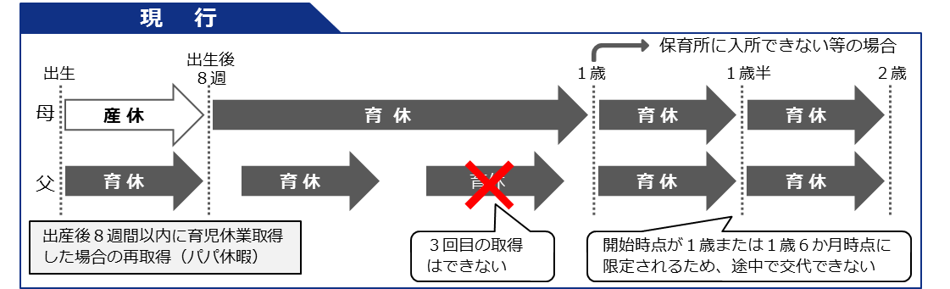
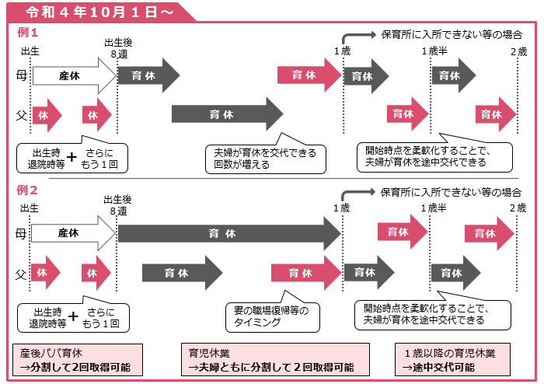
４．改正後のイメージ、施行に向けて準備いただくこと
制度改正により実現できる働き方・休み方（イメージ）
ピンク色の矢印が、
今回の改正で新たに
できるようになることです

Slide 27
施行に向けたスケジュール
Ｒ４年４月
Ｒ４年１０月
Ｒ５年４月
①周知・意向確認義務
①雇用環境整備義務
②有期雇用労働者
①実施方法の検討、準備
②就業規則等見直し、必要に応じて労使協定締結（育児・介護休業対象者）
施行
③産後パパ育休制度
④育児休業分割
③就業規則等見直し、必要に応じて労使協定締結（産後パパ育休対象者、申出期限、休業中の就業）
④就業規則等見直し
施行
⑤取得率公表
⑤企業における対象者数の算定
施行

Slide 28
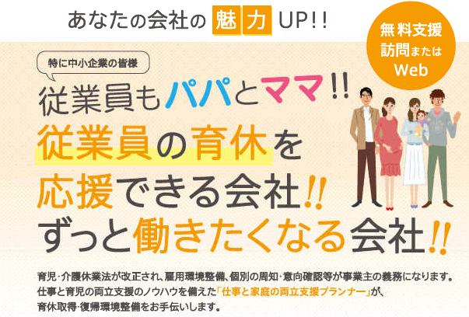
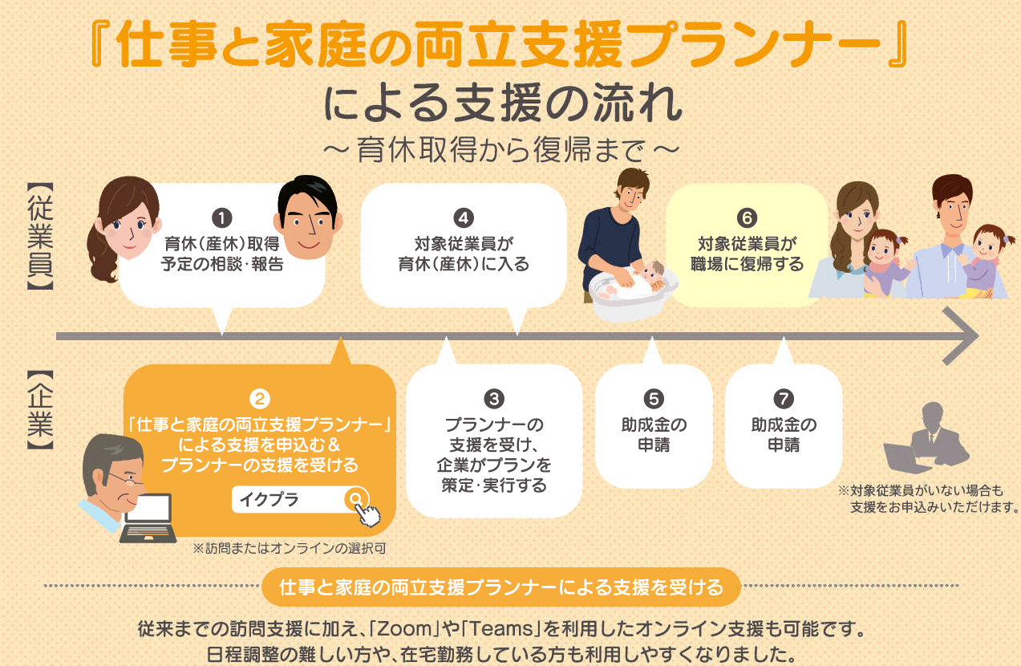
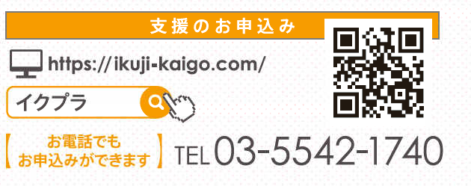
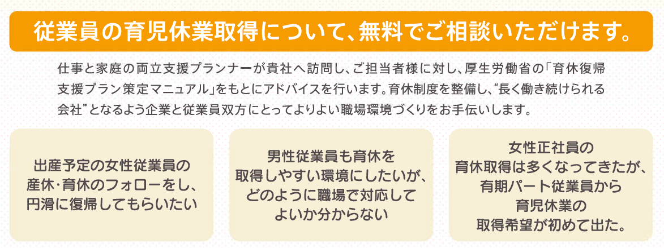
５．中小企業等への支援
中小企業のための育児・介護支援プラン導入支援事業
◆ 中小企業で働く労働者の育児休業の取得及び育児休業後の円滑な職場復帰による継続就労を支援するため、
中小企業及び中小企業で働く労働者の状況に応じた「育休復帰支援プラン」策定・利用を支援
◆ 介護離職の防止、介護休業の取得及び介護休業後の円滑な職場復帰による継続就労を支援するため、中小企
業及び中小企業で働く労働者の状況に応じた「介護支援プラン」の策定・利用を支援

Slide 29
両立支援等助成金（令和３年度）
※生産性要件を満たした事業主は＜ ＞の額を支給。
支給機関：都道府県労働局
出生時両立支援コース（子育てパパ支援助成金）
育児休業等支援コース
男性労働者が育児休業や育児目的休暇を取得しやすい職場風土作りに取り組み、子の出生後８週間以内に開始する連続14日以上（中小企業は連続5日以上）の育児休業等を取得した男性労働者が生じた事業主に助成する。
育児休業の円滑な取得・職場復帰のため次の取組を行った中小事業主に支給する。
個別支援加算：個別面談など育児休業の取得を後押しする取組を導入、実施した場合
①育休取得時 ②職場復帰時：「育休復帰支援プラン」を策定及び導入し、プランに沿って対象労働者の円滑な育児休業の取得・復帰に取り組んだ場合
＜職場支援加算＞：育休取得者の業務を代替する職場の労働者に、業務代替手当等を支給するとともに残業抑制のための業務見直しなどの職場支援の取組をした場合
③代替要員確保時：育児休業取得者が、育児休業終了後、原職等に復帰する旨の取扱いを就業規則等に規定し、休業取得者の代替要員を確保し、かつ、休業取得者を原職等に復帰させた場合
＜有期雇用労働者加算＞育児休業取得者が期間雇用者の場合
④職場復帰後支援：法を上回る子の看護休暇制度(A)や保育サービス費用補助制度(B)を導入し、労働者が職場復帰後、6ヶ月以内に一定以上利用させた場合
 | 中小企業 | 中小企業以外
①1人目の育休取得 | 57万円<72万円> | 28.5万円<36万円>
個別支援加算 | 10万円〈 12万円 〉 | ５万円〈 ６万円 〉
②2人目以降の育休取得 | 5日以上 14.25万円<18万円> 14日以上 23.75万円<30万円> 1ヶ月以上 33.25万円<42万円> | 14日以上 14.25万円<18万円> 1ヶ月以上 23.75万円<30万円> 2ヶ月以上 33.25万円<42万円>
個別支援加算 | ５万円〈 ６万円 〉 | 2.5万円〈 ３万円 〉
③育児目的休暇の導入・利用 | 28.5万円<36万円> | 14.25万円<18万円>
介護離職防止支援コース
①育休取得時 | 28.5万円<36万円>
②職場復帰時 | 28.5万円<36万円> | 職場支援加算19万円<24万円>
③代替要員確保時 （１人当たり） | 47.5万円<60万円> | 有期労働者加算9.5万円<12万円>
④職場復帰後支援 | 28.5万円<36万円> | A 看護休暇制度 1,000円<1,200円>×時間 B 保育サービス費用 実支出額の2/3補助
「介護支援プラン」を策定し、プランに基づき労働者の円滑な介護休業の取得・復帰に取り組んだ中小企業事業主、または介護のための柔軟な就労形態の制度を導入し、利用者が生じた中小企業事業主に支給する。
①介護休業：対象労働者が介護休業を合計５日以上取得し、復帰した場合
②介護両立支援制度：介護のための柔軟な就労形態の制度(*)を導入し、合計20日以上利用した場合（*) 介護のための在宅勤務、法を上回る介護休暇、介護フレックスタイム制、介護サービス費用補助等）
③新型コロナウイルス感染症対応特例：新型コロナウイルス感染症への対応として家族を介護するために特別休暇を取得した場合
※令和4年度は、内容が変更になる可能性が
あります。
①介護休業 | 休業取得時 | 28.5万円<36万円>
 | 職場復帰時
②介護両立支援制度 |  | 28.5万円<36万円>
③新型コロナウイルス感染症対応特例 |  | （労働者１人あたり） ５日以上10日未満 20万円 10日以上 35万円

Slide 30

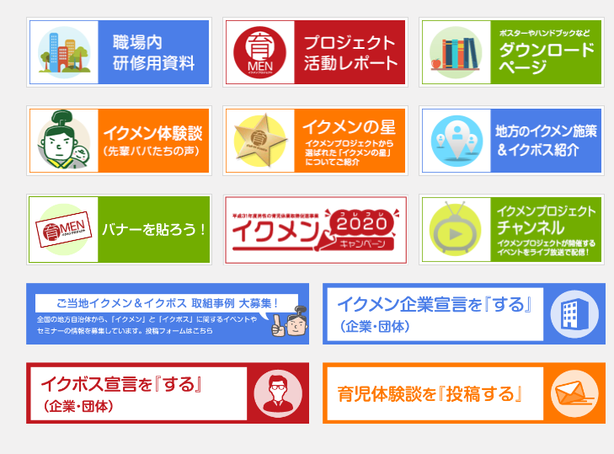

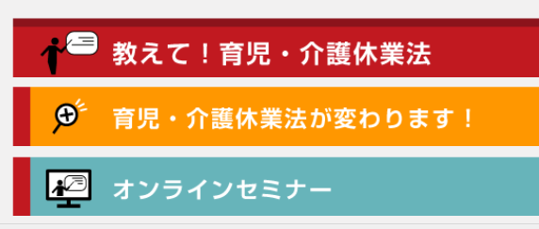
男性の育児休業取得促進事業（イクメンプロジェクト）https://ikumen-project.mhlw.go.jp/
■「イクメンプロジェクト」とは
○積極的に育児をする「イクメン」及び「イクメン企業」を周知・促進するプロジェクト（H22年度から実施）
○企業・個人に対する仕事と育児の両立に関する情報・好事例等の提供や経営者・人事労務担当者や若年層向けセミナー
の開催等により、男性の育児休業取得等に関する取組を促進する。
■「イクメンプロジェクト」のねらい
○男性の育児休業の取得や育児短時間勤務の利用を契機とした、職場内の業務改善や働き方の見直しによるワーク・ライフ・バランスの実現
○男性の育児に参画したいという希望の実現や育児休業の取得促進、女性の継続就業率と出生率の向上

Slide 31
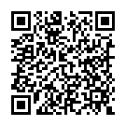
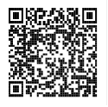
関連資料などのご案内
■雇用環境整備、個別周知・意向確認に活用できる素材
厚生労働省では以下の資料をご用意しています。社内用にアレンジする等してご活用いただけます。
① 社内研修用資料、動画 https://ikumen-project.mhlw.go.jp/company/training/
② 個別周知・意向確認、事例紹介、制度・方針周知ポスター例
https://www.mhlw.go.jp/stf/seisakunitsuite/bunya/000103533.html
①
②
■男性の育児休業取得促進セミナーのご案内
イクメンプロジェクトでは、改正育児・介護休業法も踏まえて、男性の育児休業取得促進等
に関するセミナーを開催しています。
③ 男性の育児休業取得促進セミナー
https://ikumen-project.mhlw.go.jp/event/
③
■改正育児・介護休業法に関する資料
厚生労働省の以下のページに関係条文等最新情報を順次掲載しています。
④ 育児・介護休業法について
④
https://www.mhlw.go.jp/stf/seisakunitsuite/bunya/0000130583.html
◆ ご不明な点は、愛媛労働局雇用環境・均等室
〒790-8538 松山市若草町４－３ ℡089-935-5222
までお問い合わせください。

